Slide 1
CIERRE
Arquitecturas web

Slide 2
Arquitecturas web
Aplicación monolítica: Todo junto en el mismo sistema.
Arquitectura de capas: Se dividen las tareas escenciales.
Arquitectura limpia o de cebolla: Se centra en la funcionalidad principal.

Slide 3
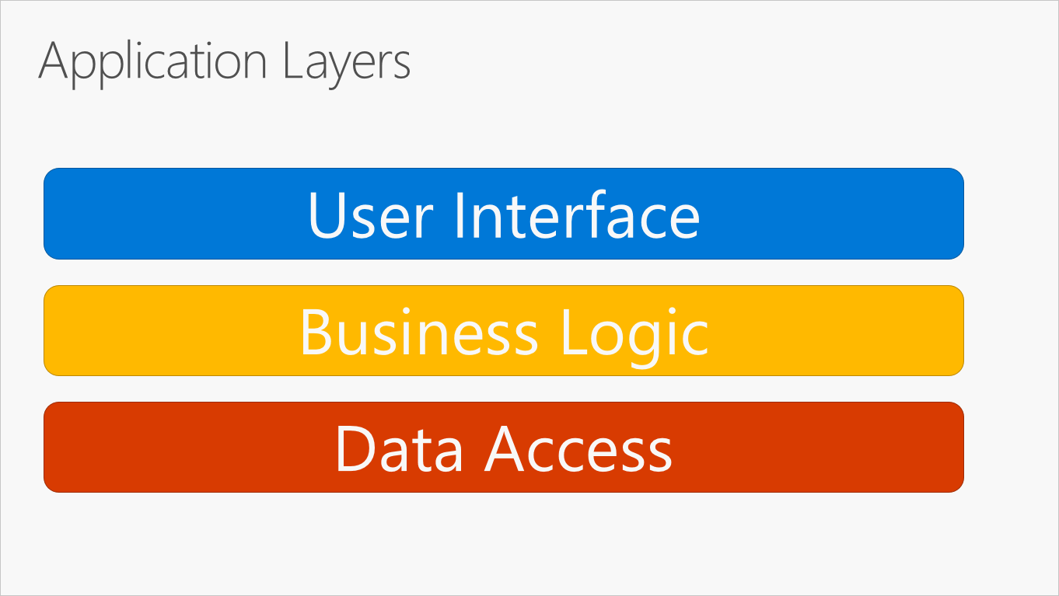
Arquitectura en capas
Estas capas se suelen abreviar como UI (interfaz de usuario), BLL (capa de lógica de negocios) y DAL (capa de acceso a datos).
Con esta arquitectura, los usuarios realizan solicitudes a través de la capa de interfaz de usuario, que interactúa con la capa BLL. BLL, a su vez, puede llamar a DAL para las solicitudes de acceso de datos.
La capa de interfaz de usuario no debe realizar solicitudes directamente a DAL, ni debe interactuar con la persistencia de forma directa a través de otros medios. Del mismo modo, BLL solo debe interactuar con la persistencia a través de DAL. De este modo, cada capa tiene su propia responsabilidad conocida.

Slide 4
Arquitectura en capas
UI
UI
Balanceador
BLL
BLL
BLL
BLL
Balanceador
DAL
DAL
DAL

Slide 5
Arquitectura en capas
El principal problema con ésta arquitectura, es el alto nivel de acoplamiento (coupling) que genera.
Cada capa está acoplada a la capa inferior y cada capa frecuentemente está acoplada a varios temas de infraestructura. Sin embargo, sin ese acoplamiento nuestros sistemas no harían nada útil.
El principal problema (y el más común) es el acoplamiento entre la Interface del usuario y el de la lógica del negocio con el acceso a los datos. Lo que genera que la interfaz del usuario este acoplada al acceso a los datos de forma indirecta.

Slide 6
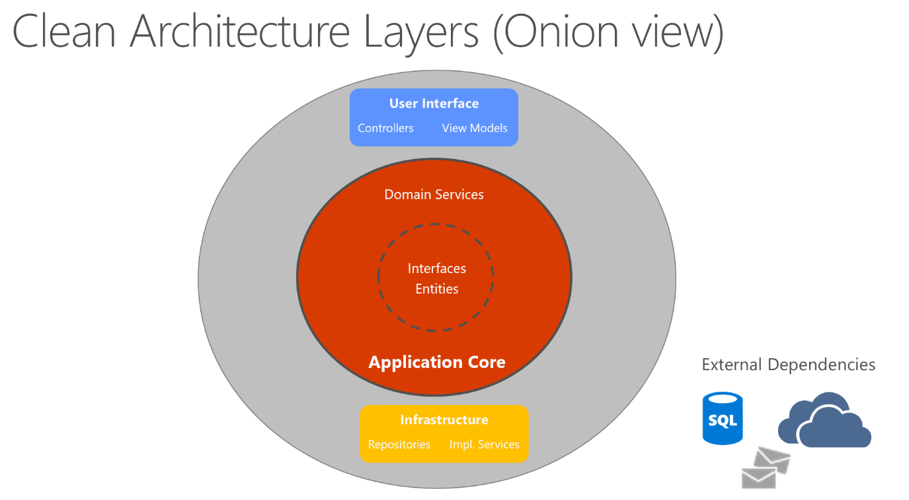
Arquitectura limpia
En este diagrama, las dependencias fluyen hacia el círculo más interno. El núcleo de la aplicación toma su nombre de su posición en el núcleo de este diagrama. Y en el diagrama puede ver que el núcleo de la aplicación no tiene dependencias de otros niveles de la aplicación.
Las entidades e interfaces de la aplicación se encuentran justo en el centro. En el exterior, pero todavía en el núcleo de la aplicación, están los servicios de dominio, que normalmente implementan interfaces definidas en el círculo interior.
Fuera del núcleo de la aplicación, las capas de la interfaz de usuario y la infraestructura dependen del núcleo de la aplicación, pero no una de la otra

Slide 7
Arquitectura limpia
En la primera capa de este modelo, es donde normalmente encontraremos las interfaces que proporcional el acceso a los datos, llamadas interfaces de repositorios.
La administración para el savlar objetos no está en el core de la aplicación, porque normalmente involucra una base de datos. Sólo su interface está en el core.
En la orilla, vemos UI, Infraestructura y pruebas. Dejando así la capa externa para cuestiones que cambian frecuentemente. Aquí encontraríamos las clases que implementan la interfaz con el repositorio.

Slide 8
Referencias
https://jeffreypalermo.com/2008/07/the-onion-architecture-part-1/

